Slide 1
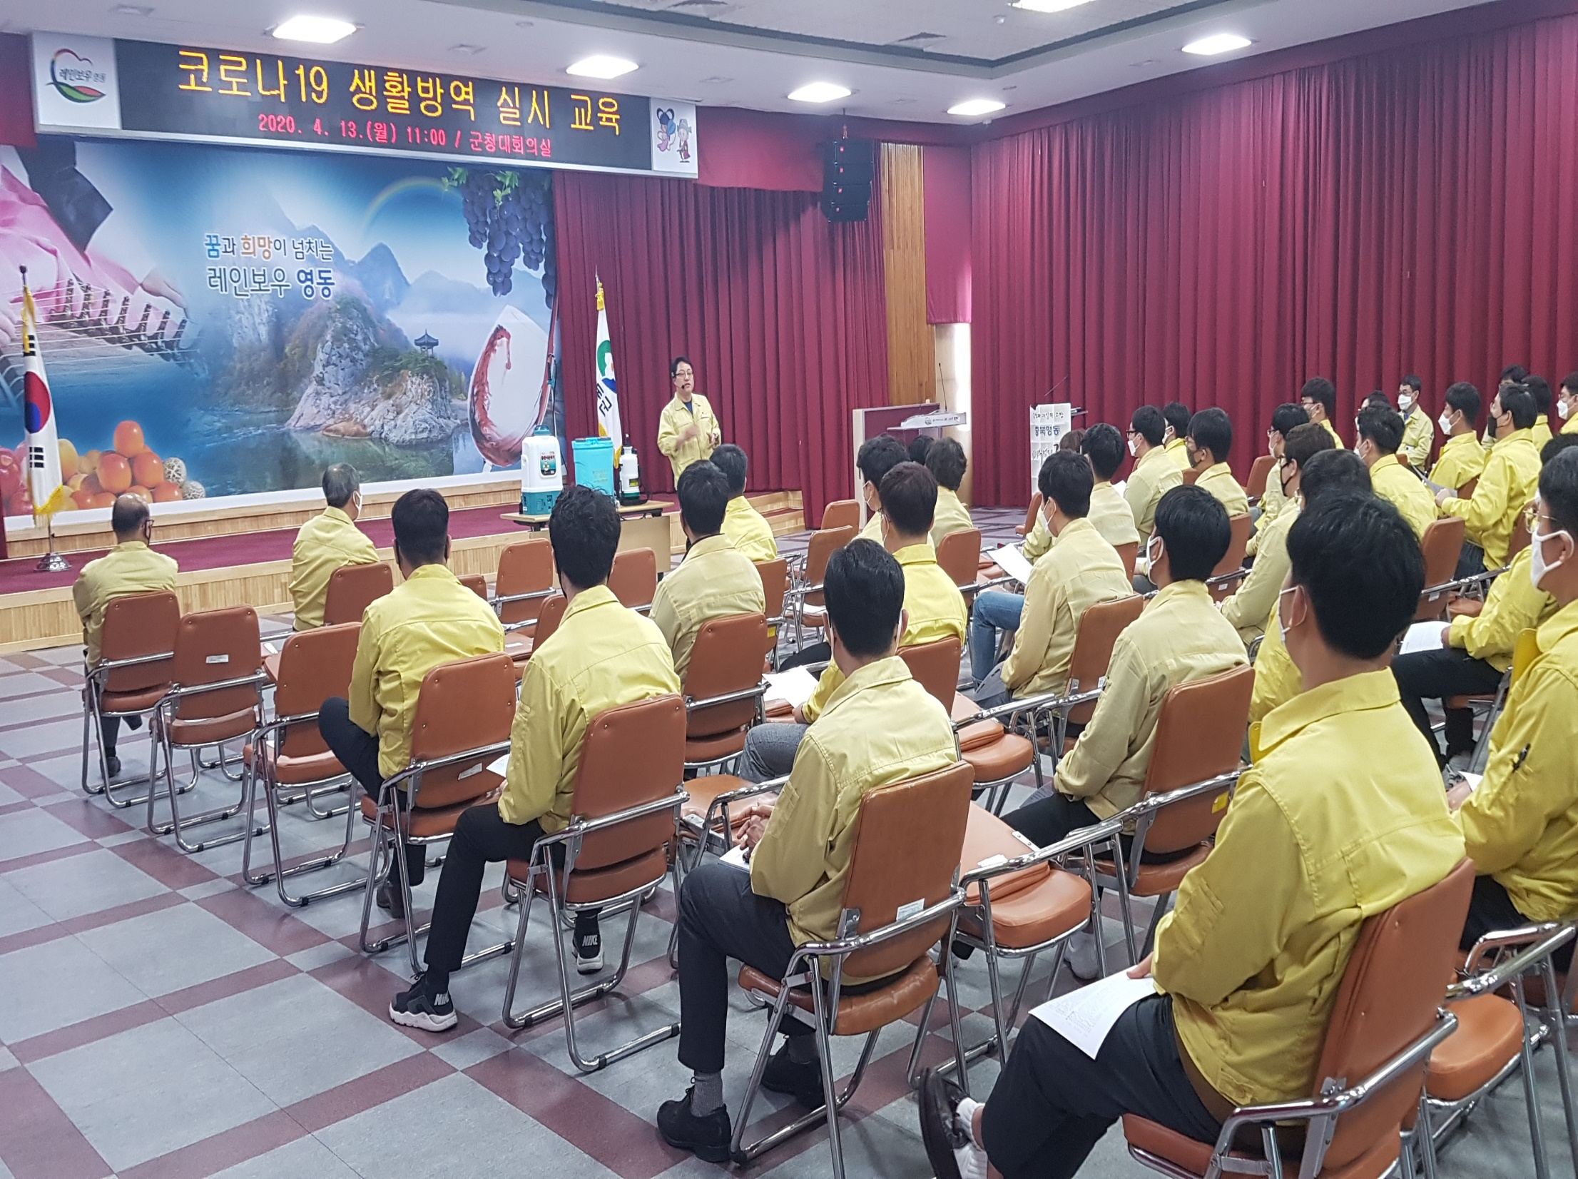
안전관리과

Slide 2
4-1. 징검다리 및 인명피해우려지역 안전표지판 설치
5. 1. ~ 5. 15. / 6백만원
삼봉1 징검다리 외 13개소 안전표지판 설치 (징검다리8 , 세월교 6)
4-2. 2020년 범죄취약지 및 도로방범용 CCTV 설치 공사 추진
범죄취약지(5.22. 준공 / 198백만원 / 영동읍 매천리 외 12개소)
도로방범용(5.29. 준공 / 198백만원 / 용산면 율리 외 13개소)

Slide 3
4-3. 소하천정비 및 유지관리 사업 추진
사 업 명 | 사업량(km) | 사업비 (백만원) | 추 진 내 용 | 공정률 (%)
지방이양 : 9건 / 자체 : 2건 | L=23.2 | 44,656
관리소하천 정비사업 | L=1.8 | 3,800 | ·3차분 (교량공-관리3교) | 91%
오정소하천 정비사업 | L=1.2 | 2,096 | ·2차분 (교량공-오정12교) | 82%
소계소하천 정비사업 | L=2.7 | 5,870 | ·1차분 (토공-시설물철거) | 15%
수리냄이소하천 정비사업 | L=2.5 | 3,560 | ·2차분 (호안공-BOX교) | 30%
어서실소하천 정비사업 | L=0.9 | 5,250 | ·1차분 (교량공-어서실4교) | 15%
큰쑥골 소하천정비사업 | L=0.9 | 3,000 | ·보상금 지급 결정 및 사업 집행 | 12%
지땡 소하천정비사업 | L=1.9 | 4,000 | ·보상금 지급 결정 및 사업 집행 | 12%
유곡 소하천정비사업 | L=2.3 | 4,600 | ·실시설계 (조사측량 및 설계) | 8%
산익 소하천정비사업 | L=4.7 | 6,000 | ·실시설계 (조사측량 및 설계) | 8%
소하천 정비사업(자체) (유곡천 외10개소) | L=2.6 | 5,096 | ·유곡천 외 4개소(공사중4, 기준공1) ·실시설계용역 (안대천 외 5개소) | 20%
소하천 유지관리사업(자체) (소사소하천 외23개소) | L=2.7 | 1,384 | ·소사천 외 10개소(공사중1, 기준공10) ·율소하천 외 12개소(공사중11, 기준공2) | 50%

Slide 4
4-4. 재해위험지구 정비 및 하천유지관리 사업추진
사 업 명 | 사 업 량 | 사업비 (백만원) | 추진내용 | 공정률 (%)
9건 |  | 101,216
마산 재해위험지구 | ·축제및보축 L=3.78km ·교량재가설 3개소 등 | 48,527 | ·4차분 착공 ·교대 기초 설치 | 49%
각계 재해위험지구 | ·하천정비 L=0.48km ·수로암거 1식 등 | 20,803 | ·군시행분 1차분 착공 ·보상 협의 | 10%
계산2 재해위험지구 | ·우수관거정비 L=1.2km ·배수펌프시설 증설 | 6,993 | ·우수관로 매설 ·보상 협의 | 20%
두평 재해위험지구 | ·배수로정비 L=650m ·배수펌프 신설 1식 | 4,000 | ·사전설계심의(충청북도] | 10%
둔전2 재해위험지구 | ·하천정비(양안) L=600m ·교량재가설 4개소 | 4,000 | ·사전설계심의[충청북도] | 10%
송호 재해위험지구 | ·잠수교 재가설 L=360m ·접속도로 정비 L=100m | 14,280 | ·실시설계용역 착수 | 1%
금정1 급경사지 | ·급경사지 정비 L=260m, H=45m | 2,000 | ·현황측량 및 토질조사 실시 | 1%
국가하천 유지관리사업 | ·금강(호탄지구) 외 1개소 | 80 | ·수목제거 2개소 | 5%
지방하천 유지관리사업 | ·주곡천(회동지구) 외 18개소 | 533 | ·하상정비 및 수목제거 16개소 ·호안정비 3개소 | 30%

